Slide 1
Linking
链接
徐勤
2026.11.11
Notes:
这次回课按课件的顺序，把链接看成两个核心问题：引用究竟对应哪个定义，以及地址和位移最终怎么填写。
后半部分比较静态库和共享库，最后用 malloc 说明三种打桩。
今天的例子以 Linux x86-64 为背景。

Slide 2
链接解决什么问题
链接把多个目标文件组合起来，形成可执行文件，或者形成后续动态链接使用的共享库。目标文件中已经有机器代码，但引用的函数和变量不一定已经确定最终位置。
这样我们可以把程序拆成多个源文件，也可以复用库。修改一个源文件后，通常只需要重新编译它，再重新链接。链接还可以在程序启动或运行过程中完成一部分工作。
Notes:
讲述时按页面从上到下进行。链接把多个目标文件组合起来，形成可执行文件，或者形成后续动态链接使用的共享库。目标文件中已经有机器代码，但引用的函数和变量不一定已经确定最终位置。
这样我们可以把程序拆成多个源文件，也可以复用库。修改一个源文件后，通常只需要重新编译它，再重新链接。链接还可以在程序启动或运行过程中完成一部分工作。

Slide 3
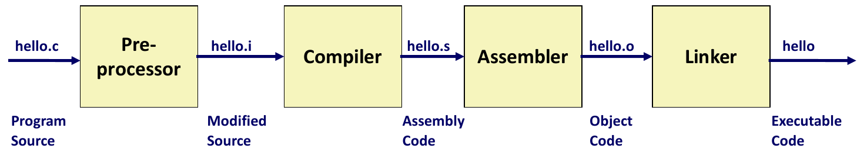
从源代码到可执行文件
gcc 是编译器驱动程序，它协调四个阶段。cpp 预处理器把 .c 展开为 .i；cc1 编译器把 C 代码翻译为汇编文本 .s；as 汇编器生成 .o；ld 链接器把目标文件和库组合成程序。
gcc -c main.c
gcc –c sum.c -c 表示生成目标文件后停止，不链接
gcc main.o sum.o -o prog 进行链接
Notes:
讲述时按页面从上到下进行。gcc 是编译器驱动程序，它协调四个阶段。cpp 预处理器把 .c 展开为 .i；cc1 编译器把 C 代码翻译为汇编文本 .s；as 汇编器生成 .o；ld 链接器把目标文件和库组合成程序。
gcc -c main.c 生成 main.o，-c 表示生成目标文件后停止，不链接。gcc main.o sum.o -o prog 才进行链接；-o 后的 prog 是自己指定的输出文件名。

Slide 4
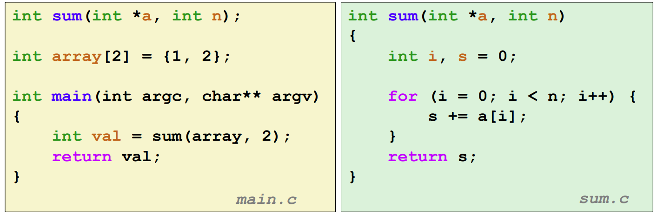
静态链接
main.c 知道 sum 怎么调用，但函数体在 sum.c。两个文件分别编译后，需要链接器让这次调用对应到 sum 的实现。array 虽然在本文件定义，它的最终地址也要等待布局确定。
Notes:
讲述时按页面从上到下进行。main.c 知道 sum 怎么调用，但函数体在 sum.c。两个文件分别编译后，需要链接器让这次调用对应到 sum 的实现。array 虽然在本文件定义，它的最终地址也要等待布局确定。

Slide 5
静态链接的两个任务
第一个任务是符号解析。符号可以是函数名或静态存储期对象的名字。链接器把每个需要解析的引用，关联到一个确定的定义。例如 main.o 中的 sum 引用，对应 sum.o 中的 sum 定义。
第二个任务是重定位。链接器合并输入文件的节，安排代码和数据的位置，再修改指令或数据中的地址字段。
Notes:
讲述时按页面从上到下进行。第一个任务是符号解析。符号可以是函数名或静态存储期对象的名字。链接器把每个需要解析的引用，关联到一个确定的定义。例如 main.o 中的 sum 引用，对应 sum.o 中的 sum 定义。
第二个任务是重定位。链接器合并输入文件的节，安排代码和数据的位置，再修改指令或数据中的地址字段。符号解析回答用哪个定义，重定位回答怎样通过正确地址找到它。

Slide 6
三种目标文件
可重定位目标文件：通常叫 .o，包含机器代码、数据及链接所需信息，还要继续与其他模块链接。
可执行目标文件：已经具有启动所需的入口和装载信息，程序名可以是 prog，也可以是默认的 a.out。
共享目标文件：通常叫 .so，包含实际的库代码和数据，在加载时或运行时动态接入。后面提到的动态库就是这一类。
Linux 下这些目标文件通常都采用 ELF 格式。
Notes:
讲述时按页面从上到下进行。可重定位目标文件通常叫 .o，包含机器代码、数据及链接所需信息，还要继续与其他模块链接。可执行目标文件已经具有启动所需的入口和装载信息，程序名可以是 prog，也可以是默认的 a.out。
共享目标文件通常叫 .so，包含实际的库代码和数据，在加载时或运行时动态接入。它不是原始 .o 的索引集合，使用它时不需要寻找创建它的那些 .o。Linux 下这些目标文件通常都采用 ELF 格式。

Slide 7
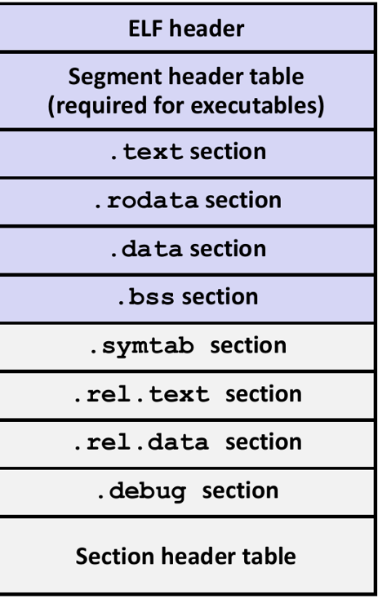
可重定位目标文件的整体结构
ELF 全称 Executable and Linkable Format，即“可执行与可链接格式”。文件开头是 ELF 头；中间按用途分成不同的节；节头表记录各节的位置和属性。
Notes:
ELF 全称 Executable and Linkable Format，即“可执行与可链接格式”。文件开头是 ELF 头；中间按用途分成不同的节；节头表记录各节的位置和属性。
右图是 ELF 的结构示意：代码、数据和链接信息分别存放。图中的段头表用于加载执行，可重定位 .o 通常不需要它；这里先按“节”认识文件。

Slide 8
ELF 头：文件的总说明
ELF 头记录文件类型、目标机器、32 位或 64 位格式、字节顺序，以及各个头部表的位置和条目数。它相当于整个文件的基本说明。
链接器先读取 ELF 头，找到节头部表；再根据节头部表记录的文件偏移和大小，定位 .text、.data、.symtab 等节。右图从上到下表示文件中的组织关系。
Notes:
ELF 头记录文件类型、目标机器、32 位或 64 位格式、字节顺序，以及各个头部表的位置和条目数。它相当于整个文件的基本说明。
链接器先读取 ELF 头，找到节头表；再根据节头表记录的文件偏移和大小，定位 .text、.data、.symtab 等节。右图从上到下表示文件中的组织关系。

Slide 9
代码与数据分别放在哪些节
.text 保存机器指令；.rodata 保存只读数据，ro 表示 read-only，例如字符串常量。
普通自动局部变量通常由寄存器或栈保存。
.data 保存需要记录在文件中的初值，例如 int x = 7；
.bss 为零初始化变量预留空间，例如 static int y;、int z = 0。
不过实际上 .bss 是空的，因为根本没有必要记录全零的数据，加载的时候处理就可以了。关于零初始化变量的大小，会在符号表中体现。
Notes:
.text 保存机器指令；.rodata 保存只读数据，ro 表示 read-only，例如字符串常量。普通自动局部变量通常由寄存器或栈保存，并非所有 C 变量都放在 .data。
.data 保存需要记录在文件中的初值，例如 int x = 7；.bss 为零初始化变量预留空间，例如 static int y;、int z = 0。它记录大小，但不保存整片零字节；加载时对应内存初始化为零。

Slide 10
符号表、重定位表与字符串表
.symtab 是符号表，记录符号的名称索引、位置、大小等。.rel.text / .rela.text 记录 .text 中待修改的字段
.rel.data / .rela.data 记录数据中的待修改字段，例如全局指针的初始地址，会在重定位的时候用到。
.rel：加数隐含在待重定位的位置中。
.rela：加数显式存储在重定位条目的 r_addend 字段中。
.debug 保存调试信息，帮助对应源代码与机器代码。.strtab 保存符号名；节名通常放在 .shstrtab。字符串以空字符 \0 结束，表中的索引指向相应名字。
Notes:
.symtab 是符号表，记录符号的名称索引、位置、大小等。.rel.text / .rela.text 记录 .text 中待修改的字段；.rel.data / .rela.data 记录数据中的待修改字段，例如全局指针的初始地址。
.debug 保存调试信息，帮助对应源代码与机器代码。.strtab 保存符号名；节名通常放在 .shstrtab。字符串以空字符 \0 结束，表中的索引指向相应名字。

Slide 11
怎样找到各个节
节头部表是各节的目录，每个条目描述一个节，记录类型、文件偏移、大小、对齐和关联信息。
定位的过程大致是，链接器通过ELF header找到节头部表，然后根据节头部表的信息找到节中的具体内容。
Notes:
节头表是各节的目录，每个条目描述一个节，记录类型、文件偏移、大小、对齐和关联信息。链接器依靠这些信息找到节中的具体内容。
例如 .rela.text 的节头会关联它要修改的 .text 和使用的符号表；符号条目也通过节索引说明归属。.bss 没有实际初值字节，仍有节头条目记录所需空间。

Slide 12
static 修饰文件作用域变量
写在所有函数外面的 static，主要限制名字的链接范围：其他源文件不能通过同名外部符号访问它。
// a.c
static int x = 15;
int h(void) {
return x += 27;
}
// b.c
extern int x; // 声明外部的 x
int read_x(void) {
return x; // 不能绑定到 a.c 的 x
}
a.c 的 x 具有内部链接，在目标文件中通常是局部链接符号。b.c 即使写了 extern，也不能把它“变成”外部可访问的符号；若没有其他外部定义可供解析，链接就会报错。

Slide 13
static 修饰函数
文件作用域的 static 函数具有内部链接：函数名只供本源文件使用，适合实现文件内部的辅助功能。
// a.c
static int h(void) {
return 42;
}
int run(void) { return h(); }
// b.c
int h(void); // 声明一个外部函数
int test(void) {
return h(); // 不是 a.c 的 static h，会报错
}
a.c 内部的 run 可以调用 h；但 b.c 的外部引用不能绑定到这个局部链接符号。函数的机器代码仍然通常位于 .text，static 不会使函数代码变成数据，也不会限制函数只能执行一次。
不同 .c 文件可以各自定义同名 static 函数，它们是互不冲突的内部实现。需要跨文件调用的接口，应提供非 static 定义并在头文件中声明。

Slide 14
static 修饰函数内局部变量
函数内的 static 变量只初始化一次，跨调用保留数值；名字仍只能在所在作用域使用。
int f(void) {
static int x = 17;
return x++;
}
// 连续调用：返回 17、18、19
int ordinary(void) {
int x = 17;
return x++;
}
// 连续调用：每次都返回 17
x++ 先产生旧值，再把 x 加一。f 中的 x 跨调用保留，所以结果递增；ordinary 中的 x 每次进入函数都重新初始化。函数外仍不能直接用这个局部名字；它也没有外部链接。
局部 static 变量通常存放在 .data（非零初值）或 .bss（零初值），并有可区分的局部链接符号。

Slide 15
符号和符号表
相对于当前模块，全局符号是在这里定义、允许其他模块引用的符号；
外部符号是在这里引用、但定义位于其他模块的符号；
局部符号只属于本模块，例如文件作用域 static 函数或变量。
同一个 sum，在 sum.o 中是全局符号，在 main.o 中是外部符号。链接器的 local 不等于 C 的普通局部变量。函数内部的自动变量通常不需要链接器按名字寻找，它们可能在栈上，也可能在寄存器中。
Notes:
讲述时按页面从上到下进行。相对于当前模块，全局符号是在这里定义、允许其他模块引用的符号；外部符号是在这里引用、但定义位于其他模块的符号；局部符号只属于本模块，例如文件作用域 static 函数或变量。
同一个 sum，在 sum.o 中是全局符号，在 main.o 中是外部符号。链接器的 local 不等于 C 的普通局部变量。函数内部的自动变量通常不需要链接器按名字寻找，它们可能在栈上，也可能在寄存器中。

Slide 16
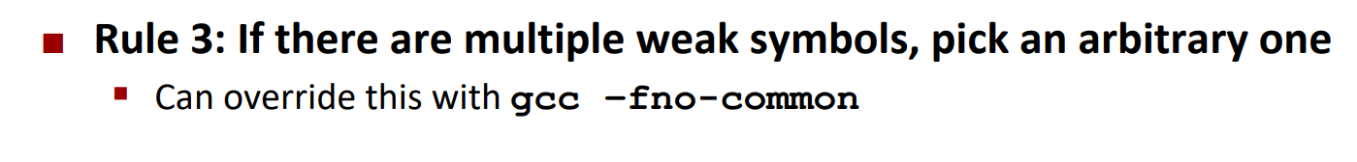
符号解析：同名定义怎样选择
函数和显式初始化的全局变量是强符号
未初始化全局变量按弱符号处理
不允许多个同名强定义；强弱同名时选强；只有多个同名弱符号时，任选一个
对于写在函数外、没有显式初始化的 int x;，使用 -fcommon 编译时，编译器会把它记录为 COMMON 符号，暂时不确定它在具体节中的位置。链接时，如果其他文件提供了 int x = 7; 这样的强定义，就采用该定义，各文件访问同一个 x；如果只有多个 int x;，链接器可以把这些同名项合并，最终通常在 .bss 中为它们分配一份零初始化空间。这就是课堂中“强弱同名时选强、多个弱符号可以合并处理”的背景。
使用 -fno-common 时，编译器不再把 int x; 生成为可合并的 COMMON 符号，而是通常直接在当前目标文件的 .bss 中为它分配空间。因此，多个文件都写 int x;，链接时就会产生重复定义错误。

Slide 17
符号解析的问题：两个强定义
// 第一个源文件
int x;
void p1(void) { }
// 第二个源文件
void p1(void) { }
两个文件都定义了函数 p1。函数定义是强符号，因此出现同名强定义冲突，链接时报错。即使函数体完全一样，也不能允许重复定义；这里 int x; 与这次冲突无关。

Slide 18
符号解析的问题：同名变量共享存储
// 第一个源文件
int x = 7;
void p1(void) { }
// 第二个源文件
int x;
void p2(void) { }
按照课堂强弱符号规则，初始化的 x 是强符号，另一个 x 按弱符号处理，最终选择强定义。两个文件对 x 的引用都会对应同一份初值为 7 的存储。

Slide 19
符号解析的问题：int 与 double 同名
// 第一个源文件
int x = 7;
int y = 5;
void p1(void) { }
// 第二个源文件
double x;
void p2(void) { }
按课件的链接规则，同名 x 可能对应同一存储，但两边生成的访问宽度不同：常见平台上 int 是 4 字节，double 是 8 字节。若 p2 按 double 写 x，可能破坏相邻的 y。

Slide 20
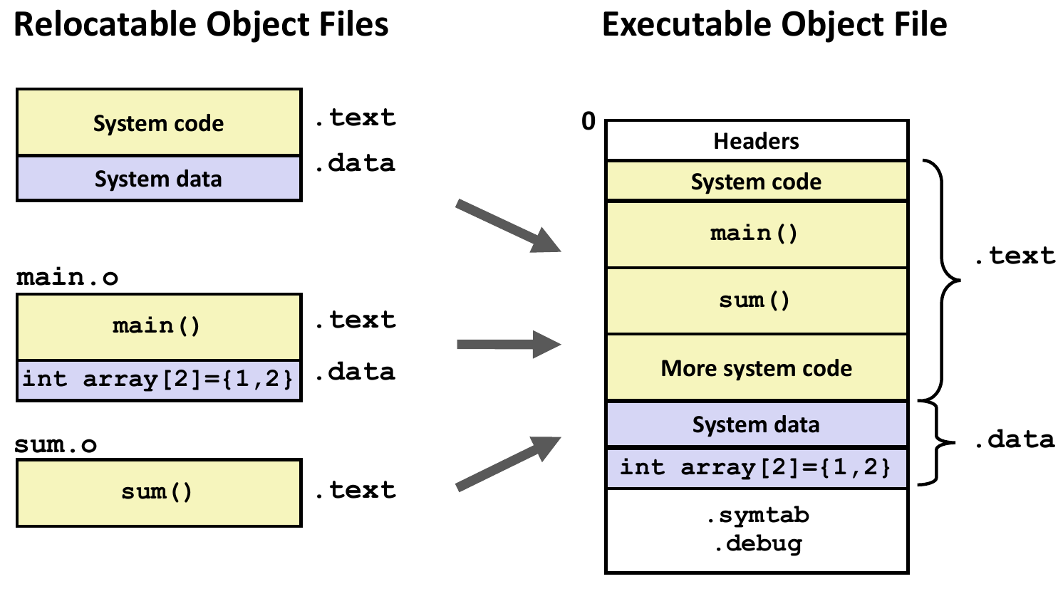
重定位：先安排布局，再修补引用
链接器把同类输入节合并为输出节，再安排每个输入节和符号的位置。一个符号地址，可以由输出节起点、输入节在输出节内的偏移，以及符号在输入节内的偏移相加得到。
代码和数据中的引用也要随之修改。待改字段在哪里、引用哪个符号、采用哪一种计算方法，这些信息由重定位条目提供。布局确定与修补引用是这个过程的两个层次。
Notes:
讲述时按页面从上到下进行。链接器把同类输入节合并为输出节，再安排每个输入节和符号的位置。一个符号地址，可以由输出节起点、输入节在输出节内的偏移，以及符号在输入节内的偏移相加得到。
代码和数据中的引用也要随之修改。待改字段在哪里、引用哪个符号、采用哪一种计算方法，这些信息由重定位条目提供。布局确定与修补引用是这个过程的两个层次。

Slide 21
重定位条目记录什么
offset // 待修补字段在目标节内的偏移
type // 重定位类型
symbol // 符号表索引
addend // 计算需要的常数加数
汇编器生成 .o 时，还不知道最终布局，就把需要链接器修补的位置记录下来。offset 不是函数的地址，也不是整个文件的偏移，而是相对于指定目标节的修补位置。
RELA 把 addend 显式保存在条目中，REL 从待修补字段中读取隐式加数。
常见 x86-64 文件使用 .rela.text、.rela.data。
Notes:
讲述时按页面从上到下进行。汇编器生成 .o 时，还不知道最终布局，就把需要链接器修补的位置记录下来。offset 不是函数的地址，也不是整个文件的偏移，而是相对于指定目标节的修补位置。
RELA 把 addend 显式保存在条目中，REL 从待修补字段中读取隐式加数。常见 x86-64 文件使用 .rela.text、.rela.data。真实条目将 type 和 symbol 编码在 r_info 中。

Slide 22
两种基本重定位类型
R_X86_64_PC32 表示填写一个 32 位 PC 相对值。R 指重定位，X86_64 指体系结构，PC 指程序计数位置，32 指字段位宽。
把下一条指令的位置作为基准。
R_X86_64_32 表示填写 32 位绝对值。它直接使用目标符号地址再加常数，而不是计算跳转距离。
Notes:
讲述时按页面从上到下进行。R_X86_64_PC32 表示填写一个 32 位 PC 相对值。R 指重定位，X86_64 指体系结构，PC 指程序计数位置，32 指字段位宽。本例 call 指令把下一条指令的位置作为相对跳转的基准。
R_X86_64_32 表示填写 32 位绝对值。它直接使用目标符号地址再加常数，而不是计算跳转距离。位宽和范围必须符合该类型的规则，不能认为任意 64 位地址都能塞进 32 位字段。

Slide 23
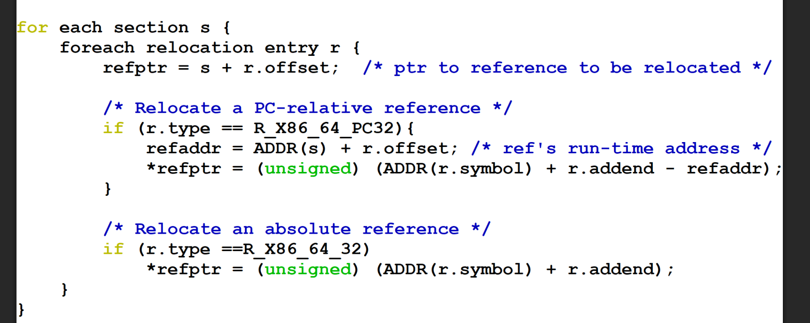
重定位算法：遍历并修补引用
对每个输入节 s，逐条处理重定位记录 r。refptr 是链接器当前要改的位置；ADDR(s) 是该输入节未来的虚拟地址。PC 相对引用填“目标地址 + 加数 − 修补位置地址”；绝对引用填“目标地址 + 加数”。

Slide 24
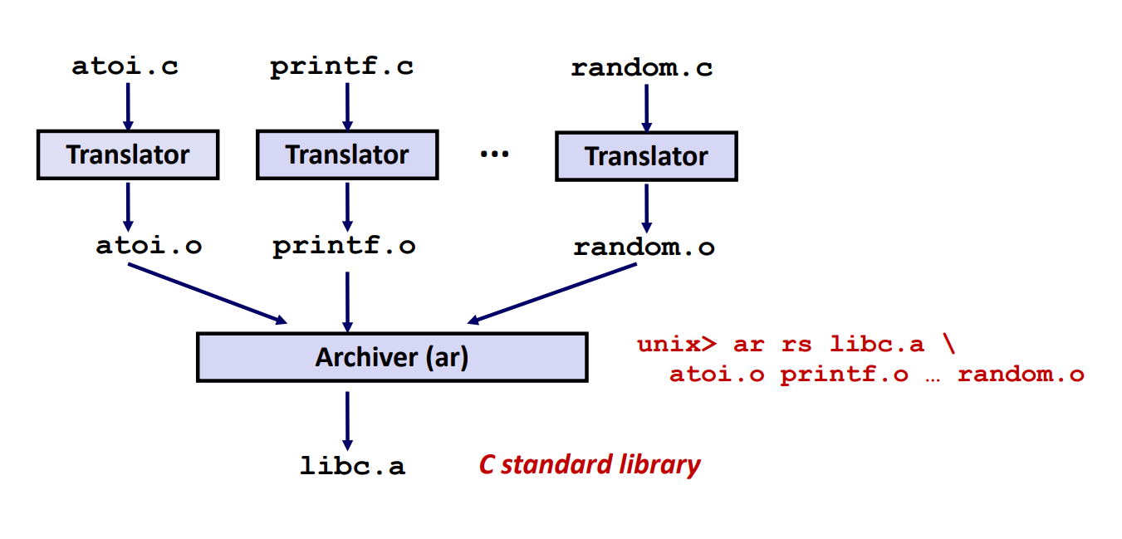
静态库
静态库是多个可重定位目标文件组成的存档，常见后缀是 .a。它把相关功能组织在一个文件里，同时保留成员边界，链接器能够按需求提取成员，而不用让程序员手动列出每一个库目标文件。
更新 .a 不会自动改变已生成的程序，需要重新链接。
Notes:
讲述时按页面从上到下进行。静态库是多个可重定位目标文件组成的存档，常见后缀是 .a。它把相关功能组织在一个文件里，同时保留成员边界，链接器能够按需求提取成员，而不用让程序员手动列出每一个库目标文件。
传统按需提取的粒度通常是一个成员 .o，而不是精确到一个函数。被选中的成员代码和数据会纳入可执行文件；没有选中的成员仍保留在原库中。更新 .a 不会自动改变已生成的程序，需要重新链接。

Slide 25
解析静态库引用
gcc -static -o prog2c main2.o -L. -lvector
链接器按命令行顺序处理输入。会维护三个集合，E 保存选中的目标文件，U 保存未解析引用，D 保存已知定义。先读 main2.o，会发现它需要 addvec；随后从 libvector.a 中提取 addvec.o，不需要的 multvec.o 不会因此被选中。
被选中的成员也可能引入新的需求。链接器继续解析这些引用，扫描结束后 U 中若仍有无法解析的引用，就报错。

Slide 26
解析静态库引用：顺序为什么重要
// 正确顺序
gcc -static -o prog2c main2.o -L. -lvector
// 错误顺序
gcc -static -o prog2c -L. -lvector main2.o
正确顺序先处理 main2.o，得到对 addvec 的需求，再扫描 libvector.a，就能提取 addvec.o。这里的 main2.c 调用 addvec 进行向量相加，课件中的另一个库成员 multvec.o 没有被使用。
反过来，扫描 libvector.a 时尚未出现 addvec 的需求，它不会因此被提取；后来读到 main2.o，又不会自动返回搜索先前的库，于是报 undefined reference to addvec，即“对 addvec 的引用未定义”。

Slide 27
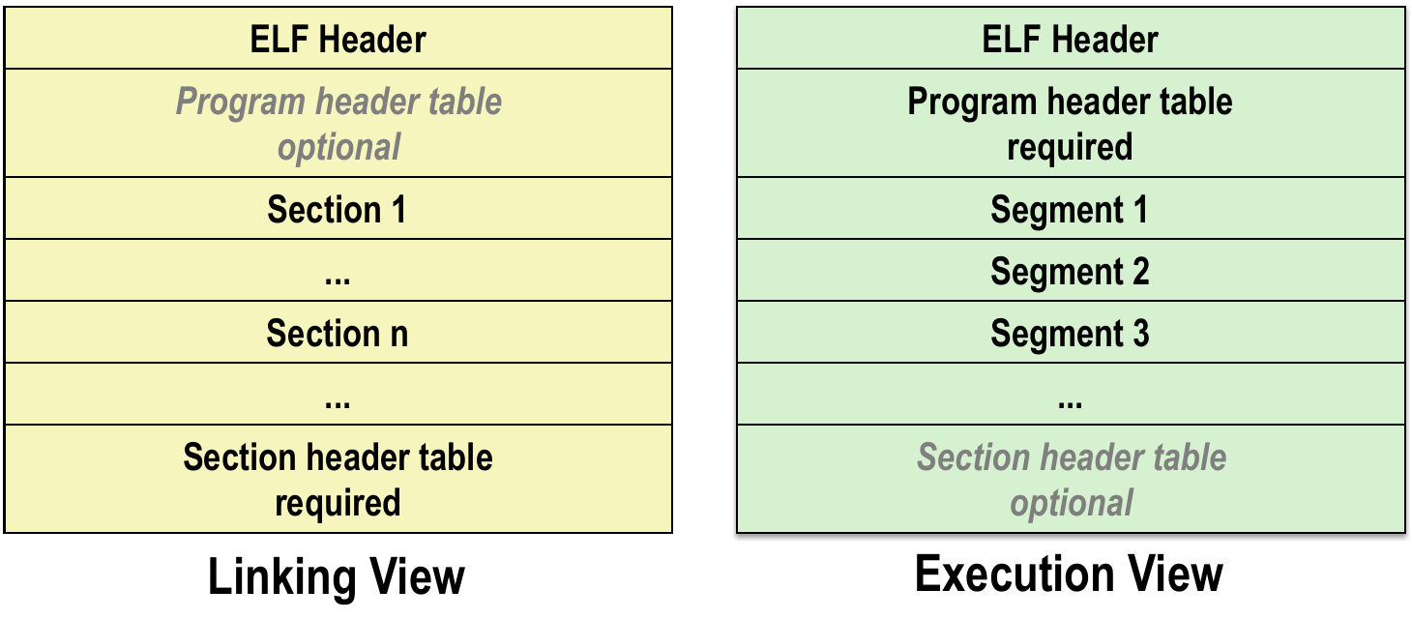
可执行目标文件
完成链接后，可执行文件具有程序入口和程序头表。节按功能组织内容，段则描述装载区域（比如只读，可写可读等等），一个段可以覆盖多个节。可加载段还指定文件偏移、虚拟地址、大小与读写执行权限。
Notes:
讲述时按页面从上到下进行。完成链接后，可执行文件具有程序入口和程序头表。节按功能组织内容，段则描述装载区域，一个段可以覆盖多个节。可加载段还指定文件偏移、虚拟地址、大小与读写执行权限。
入口通常是启动代码 _start，而不是 main。静态链接已处理的普通重定位记录可以不再保留；动态可执行文件仍可能需要动态符号和动态重定位信息，不能认为所有可执行文件都没有重定位。

Slide 28
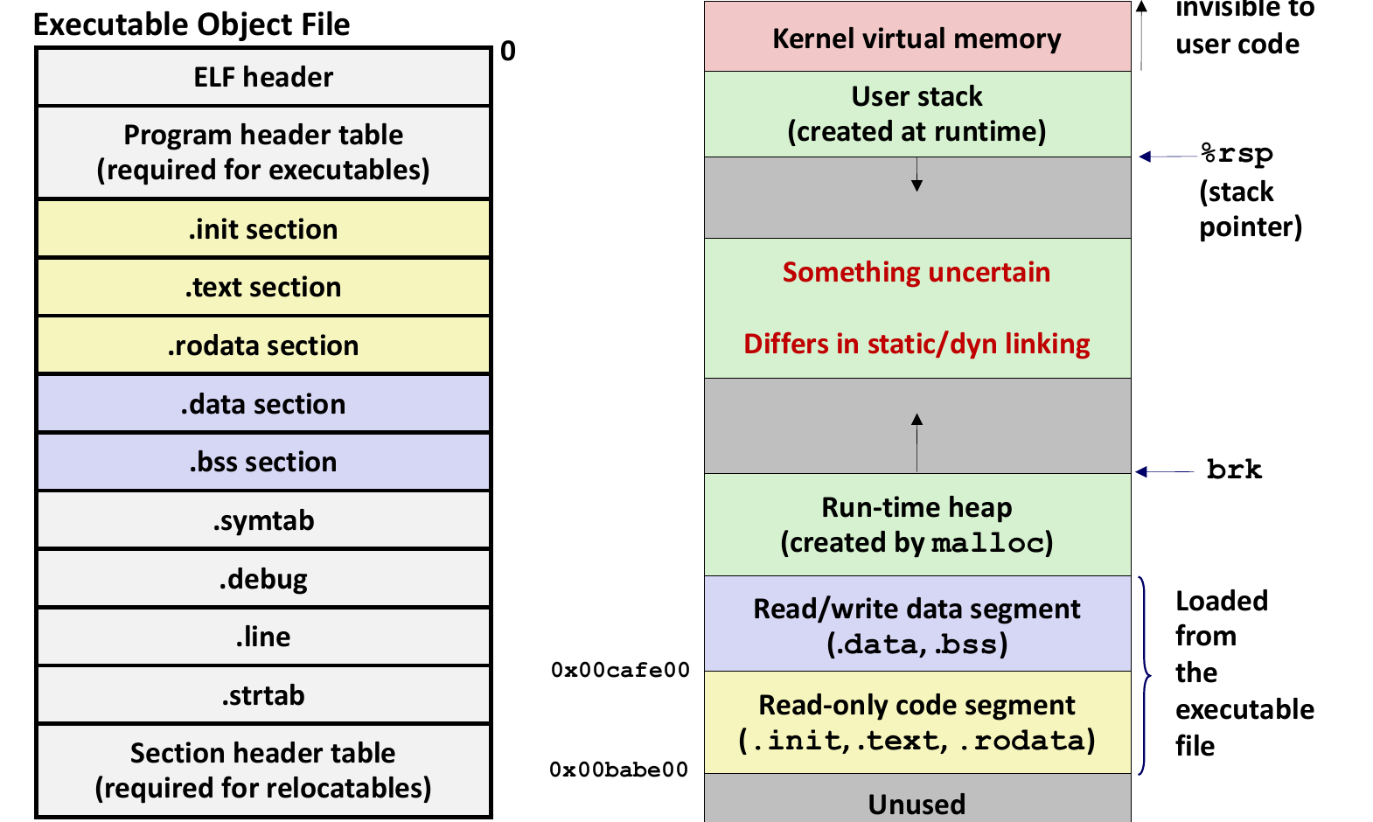
加载可执行目标文件
加载器按程序头表把代码和数据映射到当前进程的虚拟地址空间，设置权限，并使 .bss 对应空间初始为零。栈用来支持调用和局部状态，堆用于 malloc 等动态分配。实际物理页可以按需调入。
Notes:
讲述时按页面从上到下进行。加载器按程序头表把代码和数据映射到当前进程的虚拟地址空间，设置权限，并使 .bss 对应空间初始为零。栈用来支持调用和局部状态，堆用于 malloc 等动态分配。实际物理页可以按需调入。
图中的固定地址只是示例，实际地址取决于体系结构、系统和地址随机化设置。启动代码完成必要准备后才调用 main；动态程序在这之前还要由动态链接器处理共享库。

Slide 29
动态链接共享库
共享库在 Linux 中通常叫 .so，在 Windows 中常见 .dll。程序保留自身代码与对库的依赖，库函数实现仍在共享库文件中，启动时或运行中再建立调用联系。libc 是 C 标准库实现的常见名称。
多个进程有独立虚拟地址空间，但可共享同一库的只读物理代码页。
Notes:
讲述时按页面从上到下进行。共享库在 Linux 中通常叫 .so，在 Windows 中常见 .dll。程序保留自身代码与对库的依赖，库函数实现仍在共享库文件中，启动时或运行中再建立调用联系。libc 是 C 标准库实现的常见名称。
多个进程有独立虚拟地址空间，但可共享同一库的只读物理代码页，可写数据和栈通常各自独立。兼容的共享库更新通常不需要重新链接程序，但正在运行的进程不会因此自动完成热替换。

Slide 30
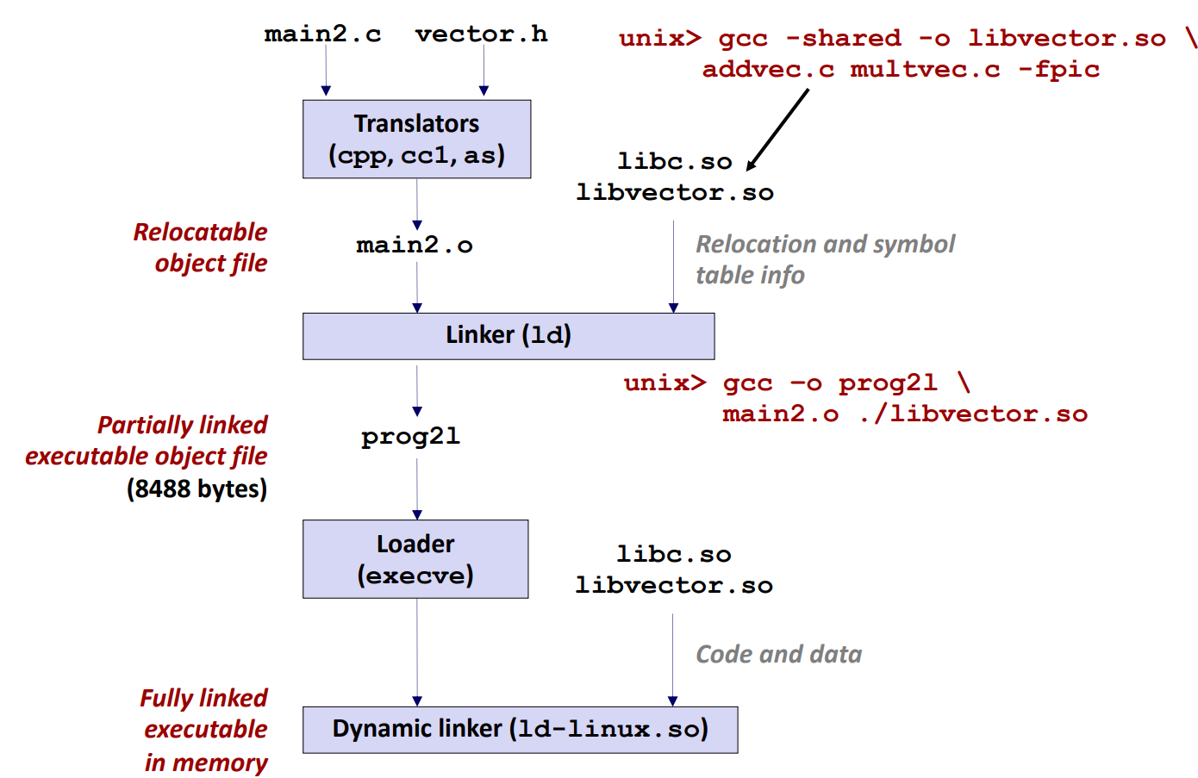
加载时动态链接

Slide 31
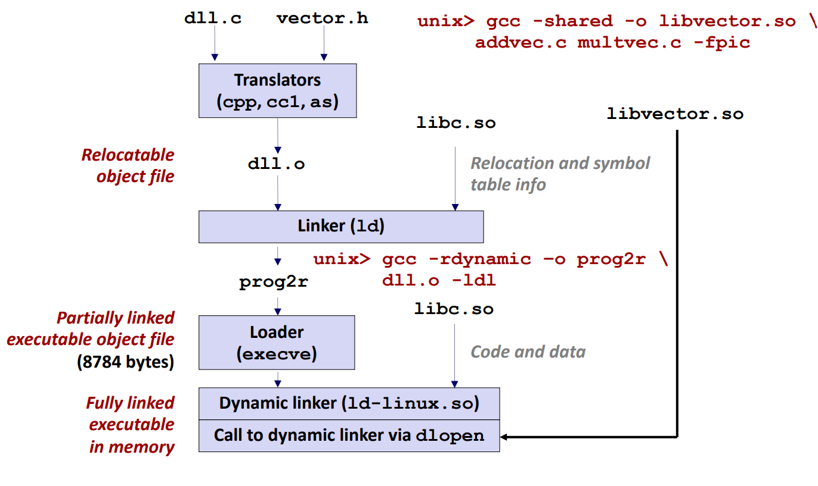
运行时动态链接

Slide 32
库打桩机制
库函数打桩的目的，是让原来的调用先进入自己的包装函数，增加日志、统计或检查，再继续调用原实现。例如记录 malloc 请求的大小和返回地址，同时保留正常的分配行为。
有三种方法：编译时用宏改写名字，链接时改变符号引用的解析关系，加载或运行时改变动态符号查找。后两种直接利用链接机制。
Notes:
讲述时按页面从上到下进行。库函数打桩的目的，是让原来的调用先进入自己的包装函数，增加日志、统计或检查，再继续调用原实现。例如记录 malloc 请求的大小和返回地址，同时保留正常的分配行为。
参考分成三种方法：编译时用宏改写名字，链接时改变符号引用的解析关系，加载或运行时改变动态符号查找。后两种直接利用链接机制；打桩本身则是更广的程序观察方法。

Slide 33
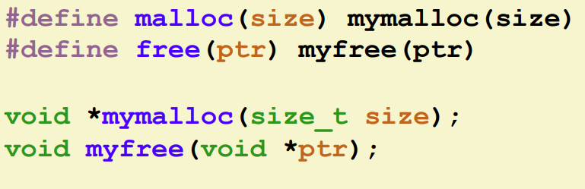
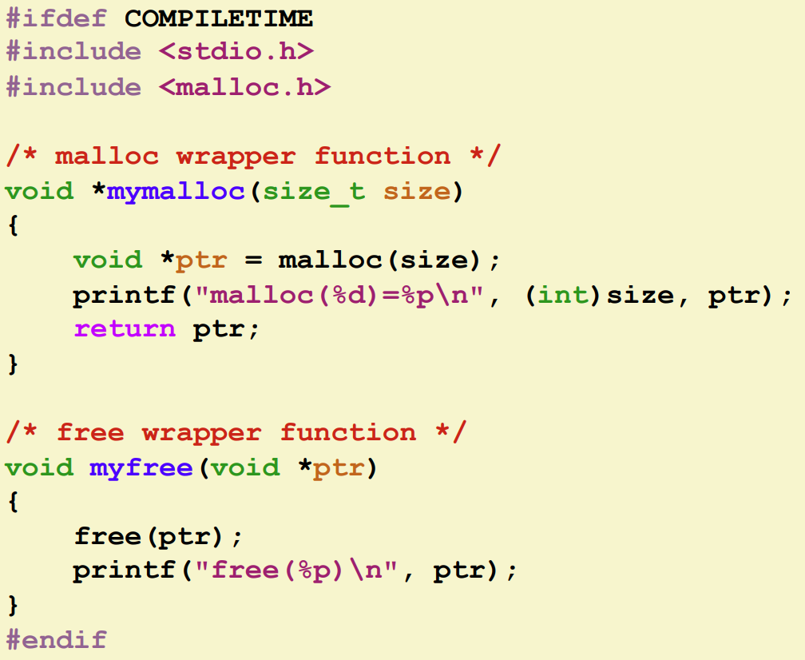
编译时打桩：宏替换
第一条命令先单独编译 mymalloc.c：这里不加 -I.，因此左侧包含的是系统 malloc.h，包装函数内部仍调用真正的 malloc、free，再额外打印日志。
第二条命令中的 -I. 将当前目录加入头文件搜索路径，使 int.c 包含自定义 malloc.h，完成宏替换；
gcc -Wall -DCOMPILETIME -c mymalloc.c
gcc -Wall -I. -o intc int.c mymalloc.o

Slide 34
链接时打桩：--wrap
// mymalloc.c
#include <stdio.h>
#include <stdlib.h>
void *__real_malloc(size_t size);
void *__wrap_malloc(size_t size) {
void *ptr = __real_malloc(size);
printf("malloc(%zu) = %p\n", size, ptr);
return ptr;
}
// int.c
#include <stdlib.h>
int main(void) {
int *p = malloc(32);
free(p);
return 0;
}
原程序申请 32 字节后释放。链接时用 --wrap 把 malloc 的外部引用导向自定义包装函数；包装函数打印申请大小和地址，再返回真正分配的指针。
gcc -c mymalloc.c
gcc -c int.c
gcc -Wl,--wrap,malloc \
-o intl int.o mymalloc.o
./intl
-c 只编译；-o 指定程序名；-Wl, 把参数传给链接器。
解析规则是 malloc → __wrap_malloc，__real_malloc → 原 malloc。

Slide 35
运行时打桩：先进入自己的 malloc
LD_PRELOAD 预先加载自定义共享库，让程序优先调用库中同名的 malloc。
// 省略头文件和错误检查
void *malloc(size_t size) {
void *(*real_malloc)(size_t);
real_malloc =
dlsym(RTLD_NEXT, "malloc");
void *p = real_malloc(size);
// 在此添加统计等操作
return p;
}
包装函数用 dlsym(RTLD_NEXT, "malloc") 从当前库之后查找原实现，通常得到 libc 的 malloc 地址。
gcc -shared -fpic -o mymalloc.so \
mymalloc.c -ldl
LD_PRELOAD=./mymalloc.so ./myprogram
把找到的地址交给函数指针 real_malloc，再通过它完成分配。不能直接调用 malloc，否则可能再次进入自己。
-shared：生成共享库；-fpic：生成位置无关代码；
-o：指定输出名；-ldl：连接动态加载接口库。
调用过程：原程序 → 自定义 malloc → real_malloc → libc 的 malloc

